Slide 1



Onkologische Leitlinien aus Arzt* und Patient*innensicht: Was fehlt?
Ingrid Mühlhauser

Slide 2
Ingrid Mühlhauser Nicht-Finanzielle Beziehungen u. Aktivitäten
Vorstand Netzwerk Evidenzbasierte Medizin / Fachbereich Patienteninformation & -Beteiligung (www.ebm-netzwerk.de)
Redaktion arznei-telegramm (www.arznei-telegramm.de)
Mitglied MEZIS (www.interessenskonflikte.de)
Vorsitzende „Arbeitskreis Frauengesundheit in Medizin, Psychotherapie und Gesellschaft“ (www.arbeitskreis-frauengesundheit.de)

Slide 3
Methodik
Rahmen: Evidenzbasierte Medizin
Eigene Forschung zu Evidenzbasierter Patienteninformation / Entscheidungshilfen / partizipativer Entscheidungsfindung (z.B. www.spupeo.de)
Exemplarisch / Schwerpunkt Brustkrebs
Inter-/nationale Entwicklungen (z.B. http://magicproject.org/)

Slide 4
Patient*innen wünschen: Evidenzbasierte Informierte Partizipative Entscheidungen (IPE)
Evidenz aus zahlreichen Studien / Krebsinformationsdienst
Brustkrebsaktivistinnen: 2006 Petition an den Deutschen Bundestag
Arbeitskreis Frauengesundheit / AG Brustkrebs: 2015 offener Brief an den Bundesgesundheitsminister

Slide 5
Patient*innen wünschen: Evidenzbasierte Informierte Partizipative Entscheidungen (IPE)
Evidenz aus zahlreichen Studien / Krebsinformationsdienst
Brustkrebsaktivistinnen: 2006 Petition an den Deutschen Bundestag
Arbeitskreis Frauengesundheit/AG Brustkrebs: 2015 offener Brief an den Bundesgesundheitsminister
S3-Leitlinie Mammakarzinom sieht ausdrücklich die Umsetzung der informierten partizipativen Entscheidungsfindung (IPE) vor
IPE ist Kernelement der Evidenzbasierten Medizin

Slide 6
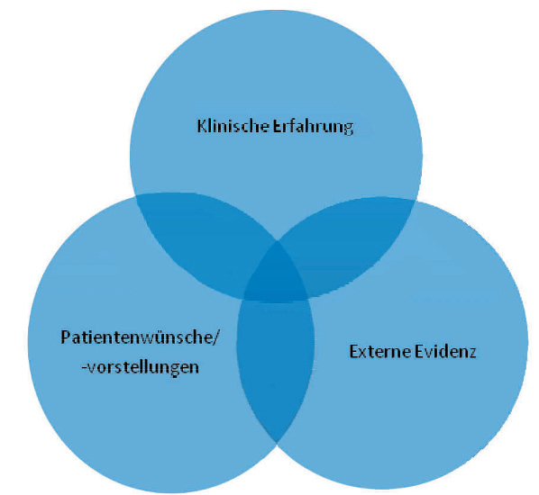
Evidenzbasierte Medizin
Klinische Expertise
Wissenschaftliche Beweislage
Patientenwerte -Präferenzen

Slide 7
Klinische Expertise
“Clinical expertise is the ability to integrate research evidence and patients‘ circumstances and preferences to help patients arrive at optimal decisions.”
Guyatt G et al. BMJ 2004

Slide 8
Klinische Expertise Perspektive der Evidenzbasierten Medizin
Mühlhauser I, Meyer G. Evidenzbasierte Medizin: Klarstellung und Perspektiven. Dtsch Arztebl 2016

Slide 9
Klinische Expertise Perspektive der Evidenzbasierten Medizin
Korrekte Diagnose
Mühlhauser I, Meyer G. Evidenzbasierte Medizin: Klarstellung und Perspektiven. Dtsch Arztebl 2016

Slide 10
Klinische Expertise Perspektive der Evidenzbasierten Medizin
Korrekte Diagnose
Individuelle Prognose für Patient*in erstellen / Tumorleiden, Alter, Begleiterkrankungen
Mühlhauser I, Meyer G. Evidenzbasierte Medizin: Klarstellung und Perspektiven. Dtsch Arztebl 2016

Slide 11
Klinische Expertise Perspektive der Evidenzbasierten Medizin
Korrekte Diagnose
Individuelle Prognose für Patient*in erstellen / Tumorleiden, Alter, Begleiterkrankungen
Zu allen evidenzbasierten Behandlungsoptionen Übertragbarkeit auf Patient*in prüfen – Nutzen / Schaden
Mühlhauser I, Meyer G. Evidenzbasierte Medizin: Klarstellung und Perspektiven. Dtsch Arztebl 2016

Slide 12
Klinische Expertise Perspektive der Evidenzbasierten Medizin
Korrekte Diagnose
Individuelle Prognose für Patient*in erstellen / Tumorleiden, Alter, Begleiterkrankungen
Zu allen evidenzbasierten Behandlungsoptionen Übertragbarkeit auf Patient*in prüfen – Nutzen / Schaden
Patient*in aufklären / über alle Optionen informieren – einschließlich Nichtintervention/Abwarten zu Nutzen / Schaden / Unsicherheiten / Bedeutung für die Lebensqualität
Mühlhauser I, Meyer G. Evidenzbasierte Medizin: Klarstellung und Perspektiven. Dtsch Arztebl 2016

Slide 13
Klinische Expertise Perspektive der Evidenzbasierten Medizin
Korrekte Diagnose
Individuelle Prognose für Patient*in erstellen / Tumorleiden, Alter, Begleiterkrankungen
Zu allen evidenzbasierten Behandlungsoptionen Übertragbarkeit auf Patient*in prüfen – Nutzen / Schaden
Patient*in aufklären / über alle Optionen informieren – einschließlich Nichtintervention/Abwarten zu Nutzen / Schaden / Unsicherheiten / Bedeutung für die Lebensqualität
Prüfen, ob Patient*in die Informationen verstanden hat
Mühlhauser I, Meyer G. Evidenzbasierte Medizin: Klarstellung und Perspektiven. Dtsch Arztebl 2016

Slide 14
Klinische Expertise Perspektive der Evidenzbasierten Medizin
Korrekte Diagnose
Individuelle Prognose für Patient*in erstellen / Tumorleiden, Alter, Begleiterkrankungen
Zu allen evidenzbasierten Behandlungsoptionen Übertragbarkeit auf Patient*in prüfen – Nutzen / Schaden
Patient*in aufklären / über alle Optionen informieren – einschließlich Nichtintervention/Abwarten zu Nutzen / Schaden / Unsicherheiten / Bedeutung für die Lebensqualität
Prüfen, ob Patient*in die Informationen verstanden hat
Patient*in unterstützen eine gute Entscheidung zu treffen
Mühlhauser I, Meyer G. Evidenzbasierte Medizin: Klarstellung und Perspektiven. Dtsch Arztebl 2016

Slide 15
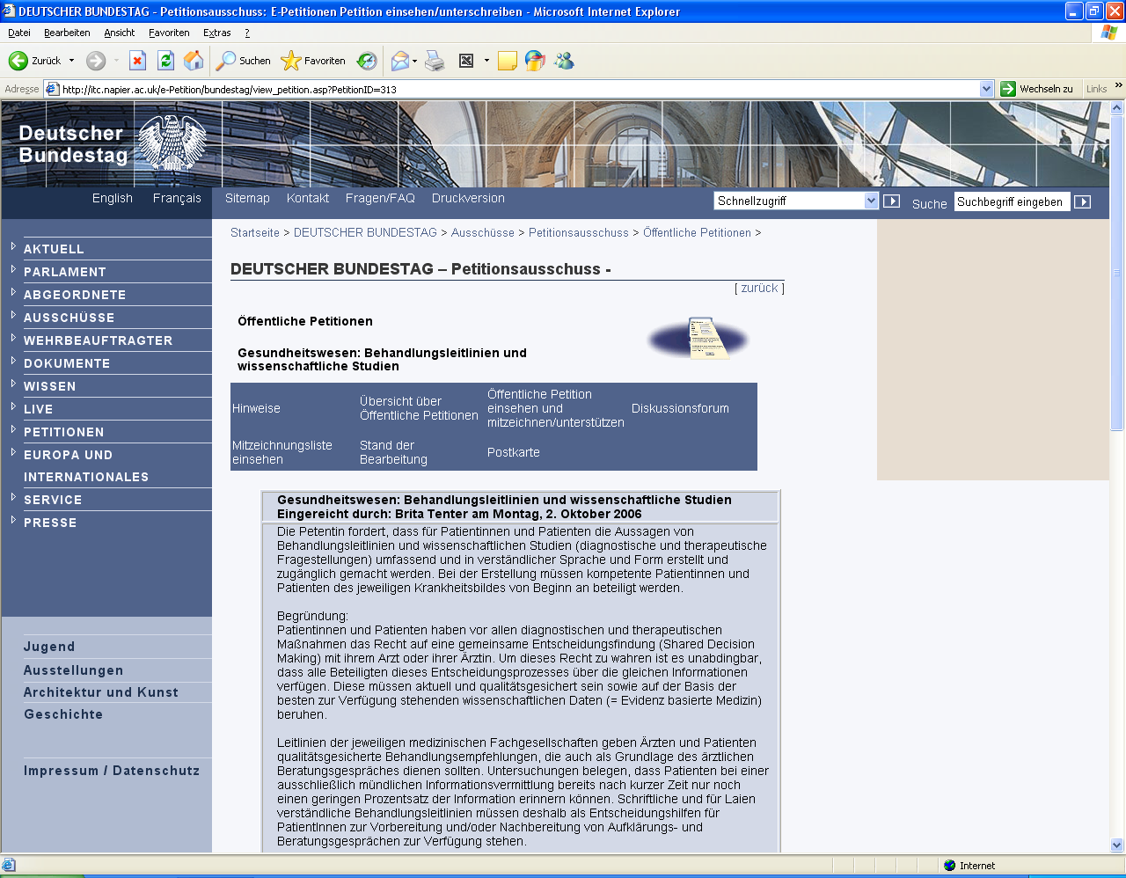
Petition Brustkrebsaktivistinnen
Behandlungsleitlinien und wissenschaftliche Studien
2006

Slide 16
Petition Brustkrebsaktivistinnen
Forderungen und Begründung
Recht auf partizipative Entscheidung
Für alle – Ärzt*innen und Patient*innen - gleiche Informationen
Diese müssen den Kriterien der Evidenzbasierten Medizin entsprechen
Schriftliche Unterlagen für Beratungsgespräche
Alle Behandlungswege müssen eingeschlossen sein
2006

Slide 17
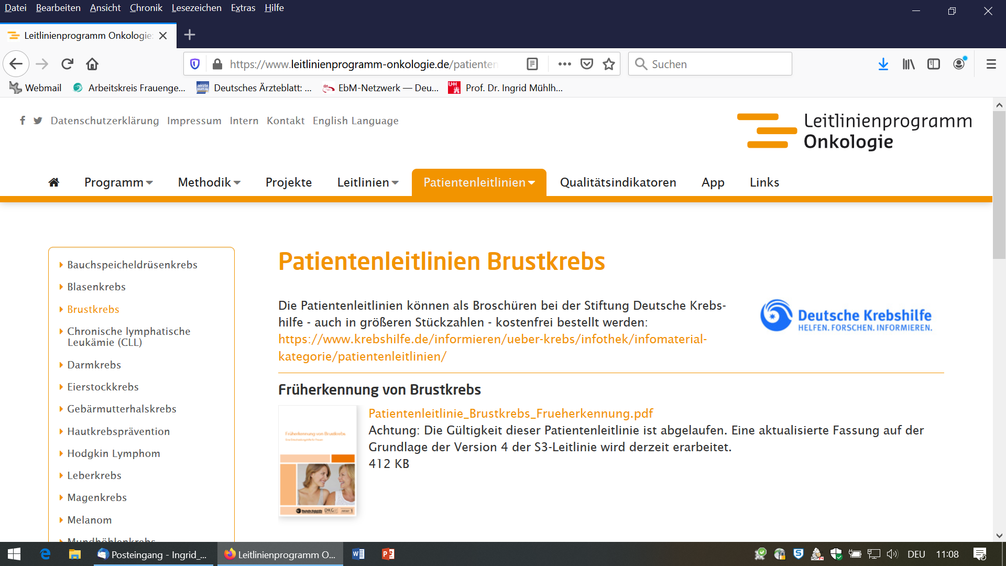

Slide 18
Für partizipative informierte Entscheidungen nicht geeignet

Slide 19

http://www.ebm-netzwerk.de/was-wir-tun/fachbereiche/patienteninformation/gpgi

Slide 20
www.leitlinie-gesundheitsinformation.de/

Slide 21
Gesundheitsinformationen
Inhalte
Darstellung
Entwicklung / Unabhängigkeit / Transparenz

Slide 22
Information zu Therapiemöglichkeiten
Persönliches Risiko ohne Intervention – Zeitrahmen
Evidenzbasierte Optionen mit Wahrscheinlichkeitsangaben zu erwünschten und unerwünschten Ereignissen - Zeitrahmen
Bedeutung für das eigene Leben – Aufwand / Support
…..

Slide 23




http://www.spupeo.de/
Gesundheitswissenschaften

Slide 24
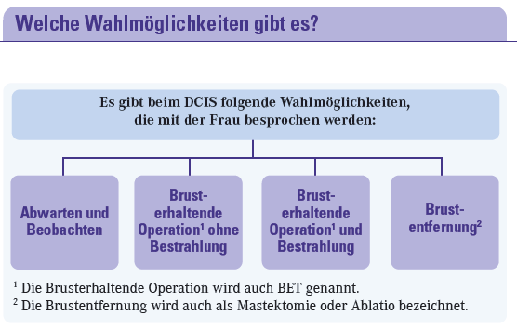
www.spupeo.de

Slide 25


http://www.spupeo.de/
Gesundheitswissenschaften

Slide 26
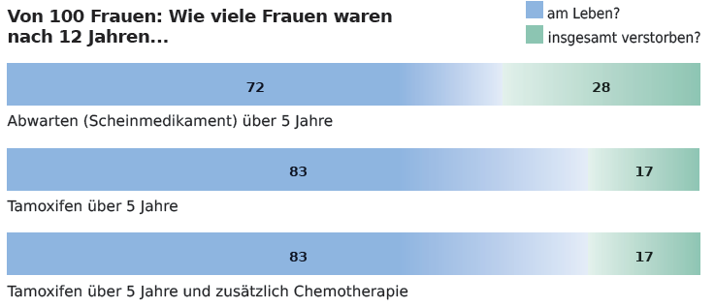
www.spupeo.de

Slide 27
Evidenzbasierte Informierte Partizipative Entscheidungen (IPE) nicht implementiert

Slide 28

Forderung S4-Leitlinien
2015
https://www.arbeitskreis-frauengesundheit.de/wp-content/uploads/2016/02/Groehe.pdf

Slide 29

Forderung: Entscheidungshilfen S4-Leitlinien
Patient*innenorientiert
Personalisiert
Modular
Digital
Aktuell
Evidenzbasiert
Unabhängig
Verständlich
2015
https://www.arbeitskreis-frauengesundheit.de/wp-content/uploads/2016/02/Groehe.pdf

Slide 30

Entscheidungshilfen zu Leitlinien („S4“)
Arbeitsgruppe des Netzwerks Evidenzbasierte Medizin (Leitung: Anke Steckelberg, Universität Halle-Wittenberg)
2016
www.ebm-netzwerk.de

Slide 31
AG S4 Leitlinien
Ziel des Projektes
Struktur und Wissensdatenbank zur kontinuierlichen und nachhaltigen Erstellung von evidenzbasierten Patienteninformationen und Entscheidungshilfen schaffen.

Slide 32
Was fehlt in S3-Leitlinien: Patient*innenorientierung
EbM-kompetente und unabhängige Patient*innen zur
Identifikation von Schnittstellen, die für Partizipation / IPE von Bedeutung sind
Entwicklung von Entscheidungshilfen
Bestimmung von Qualitätsindikatoren
…..

Slide 33
Was fehlt in S3-Leitlinien
Risikodaten zur Erstellung individueller Prognosen

Slide 34
Was fehlt in S3-Leitlinien
Risikodaten zur Erstellung individueller Prognosen
Wahrscheinlichkeitsangaben für Nutzen und Schaden (!) für alle Optionen einschließlich der Nicht-Intervention

Slide 35
Was fehlt in S3-Leitlinien
Risikodaten zur Erstellung individueller Prognosen
Wahrscheinlichkeitsangaben für Nutzen und Schaden (!) für alle Optionen einschließlich der Nicht-Intervention
Offenlegung aller Unsicherheiten zu den wissenschaftlichen Daten

Slide 36
Was fehlt in S3-Leitlinien
Risikodaten zur Erstellung individueller Prognosen
Wahrscheinlichkeitsangaben für Nutzen und Schaden (!) für alle Optionen einschließlich der Nicht-Intervention
Offenlegung aller Unsicherheiten zu den wissenschaftlichen Daten
Bedeutung für die Lebensqualität

Slide 37
Was fehlt in S3-Leitlinien
Risikodaten zur Erstellung individueller Prognosen
Wahrscheinlichkeitsangaben für Nutzen und Schaden (!) für alle Optionen einschließlich der Nicht-Intervention
Offenlegung aller Unsicherheiten zu den wissenschaftlichen Daten
Bedeutung für die Lebensqualität
Unabhängigkeit der Informationsersteller*innen

Slide 38
Was fehlt in S3-Leitlinien
Risikodaten zur Erstellung individueller Prognosen
Wahrscheinlichkeitsangaben für Nutzen und Schaden (!) für alle Optionen einschließlich der Nicht-Intervention
Offenlegung aller Unsicherheiten zu den wissenschaftlichen Daten
Bedeutung für die Lebensqualität
Unabhängigkeit der Informationsersteller*innen
Qualitätsindikatoren zur Implementierung von IPE statt Messung von Compliance zu Leitlinienempfehlungen
…..

Slide 39
Was fehlt noch?
Haltung der Ärzt*innen Vom benevolenten Paternalismus zum IPE
Arbeitsgruppen zur IPE/Patienteninformation und –Beteiligung in medizinischen Fachgesellschaften
Strukturen für IPE – Einbeziehung onkologischer Nurses
Kompetenzen zu EbM-/Risikokommunikation Ärzt*innen und onkologische Nurses
…..

Slide 40
Zukunft - Wissensmanagement

Slide 41
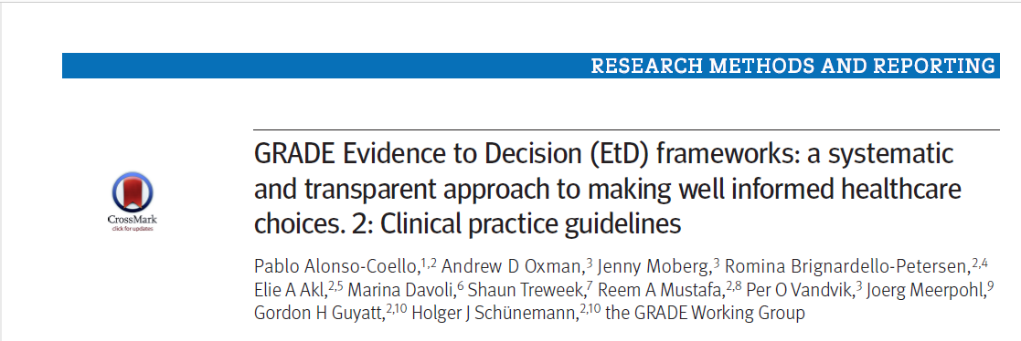
Evidence to Decision (EtD) framework
Rahmenmodell zur Entwicklung von Entscheidungshilfen aus Leitlinien
BMJ 2016;353:i2016
www.decide-collaboration.eu
Notes:
Framework für die Entwicklung generischer Entscheidungshilfen aus Leitlinien und systematischen Übersichtsarbeiten

Slide 42
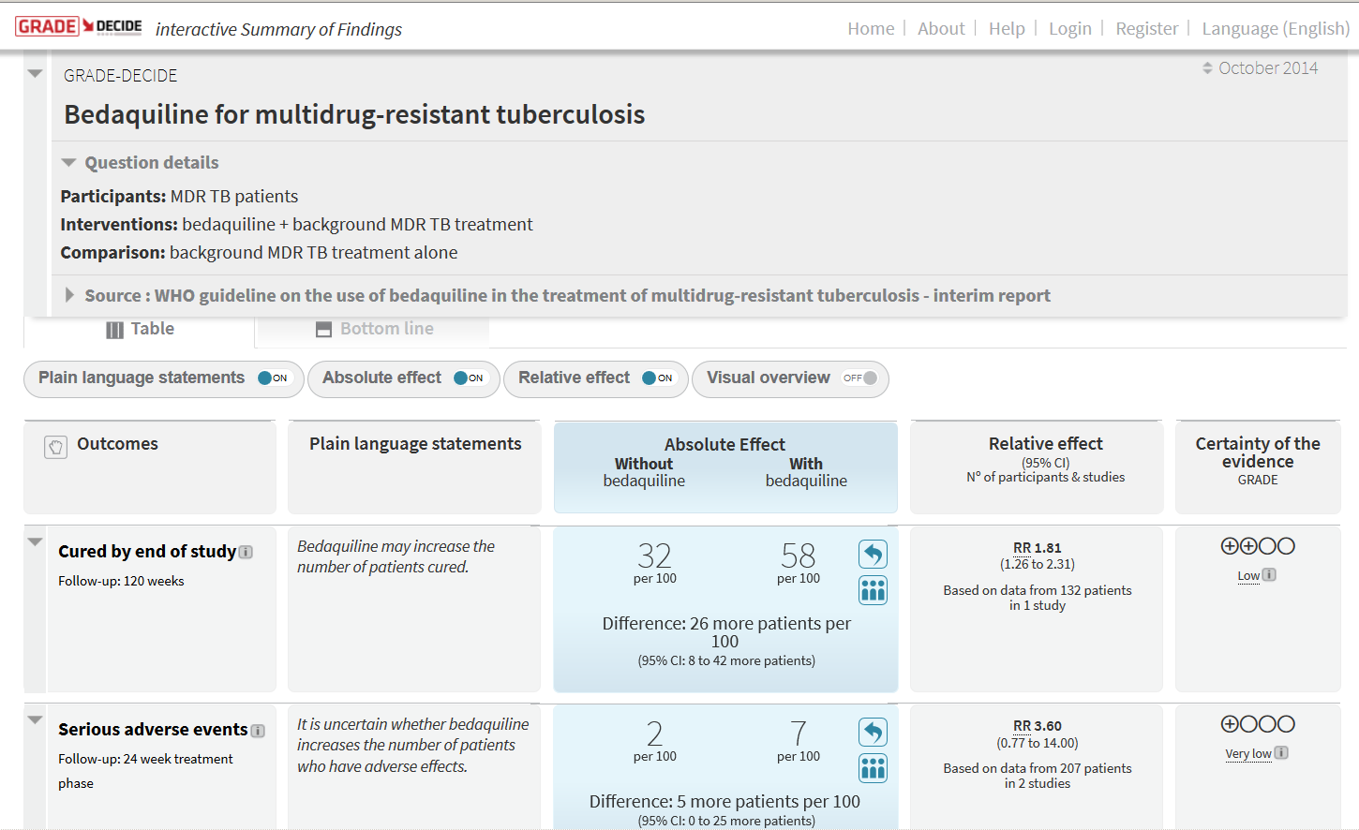
Evidence to Decision (EtD) framework
(https://www.decide-https://www.decide-collaboration.eu/key-decide-tools).
Notes:
Framework für die Entwicklung generischer Entscheidungshilfen aus Leitlinien und systematischen Übersichtsarbeiten

Slide 43

http://magicproject.org/

Slide 44
MAGIC Ecosystyem
http://magicproject.org/

Slide 45
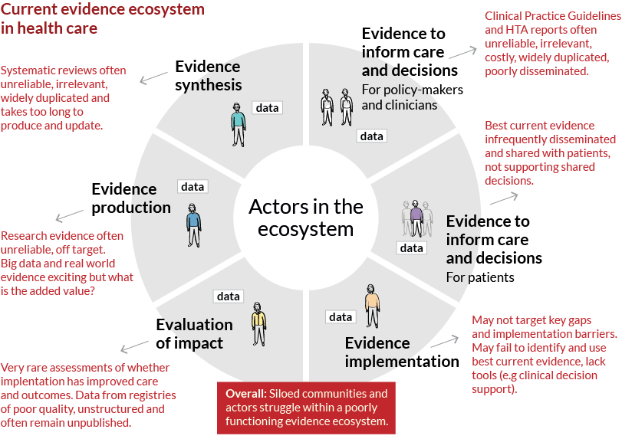
http://magicproject.org/
http://magicproject.org/solutions/evidence-ecosystem/

Slide 46
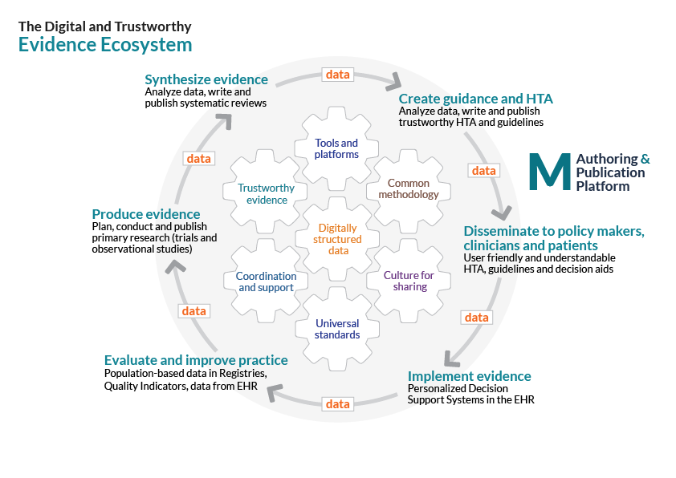
http://magicproject.org/
http://magicproject.org/solutions/evidence-ecosystem/

Slide 47
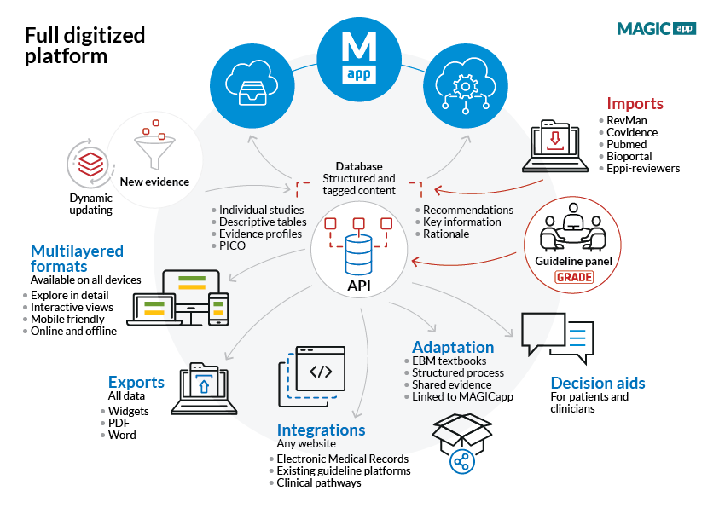
http://magicproject.org/

Slide 48
https://www.awmf.org/awmf-online-das-portal-der-wissenschaftlichen-medizin/awmf-aktuell.html

Slide 49

Projekt: Implementierung „Leitlinie evidenzbasierte Gesundheitsinformation“ (IMLEGI)
Projektleitung
Prof. Dr. phil. Anke Steckelberg
Wissenschaftliche Mitarbeiterinnen:
Dr. phil. Julia Lühnen
Dr. phil. Birte Berger-Höger
Projektlaufzeit
Juni 2018 bis Dezember 2020

Slide 50
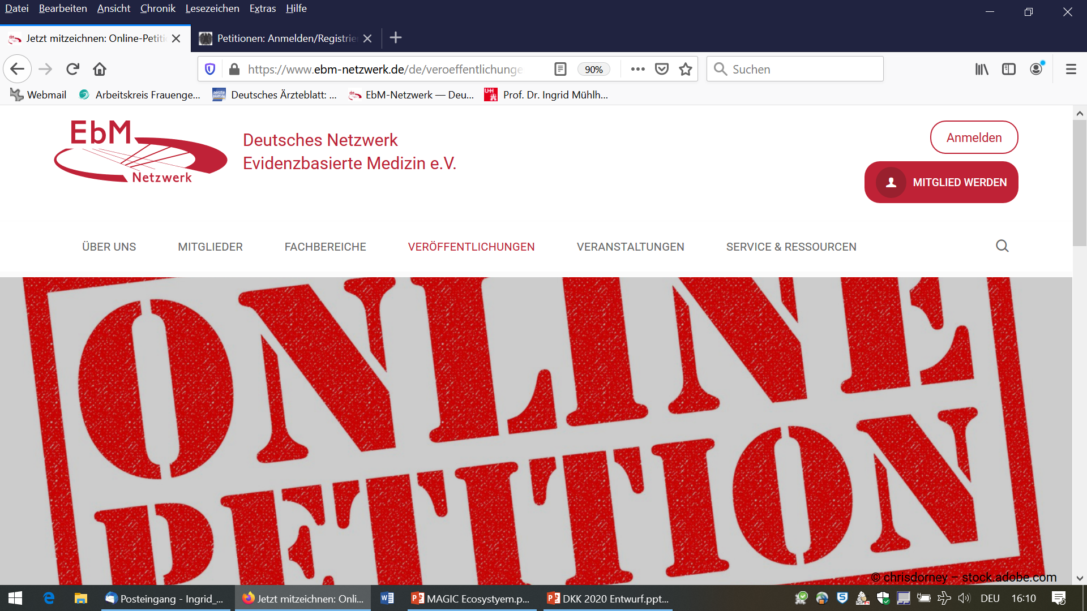
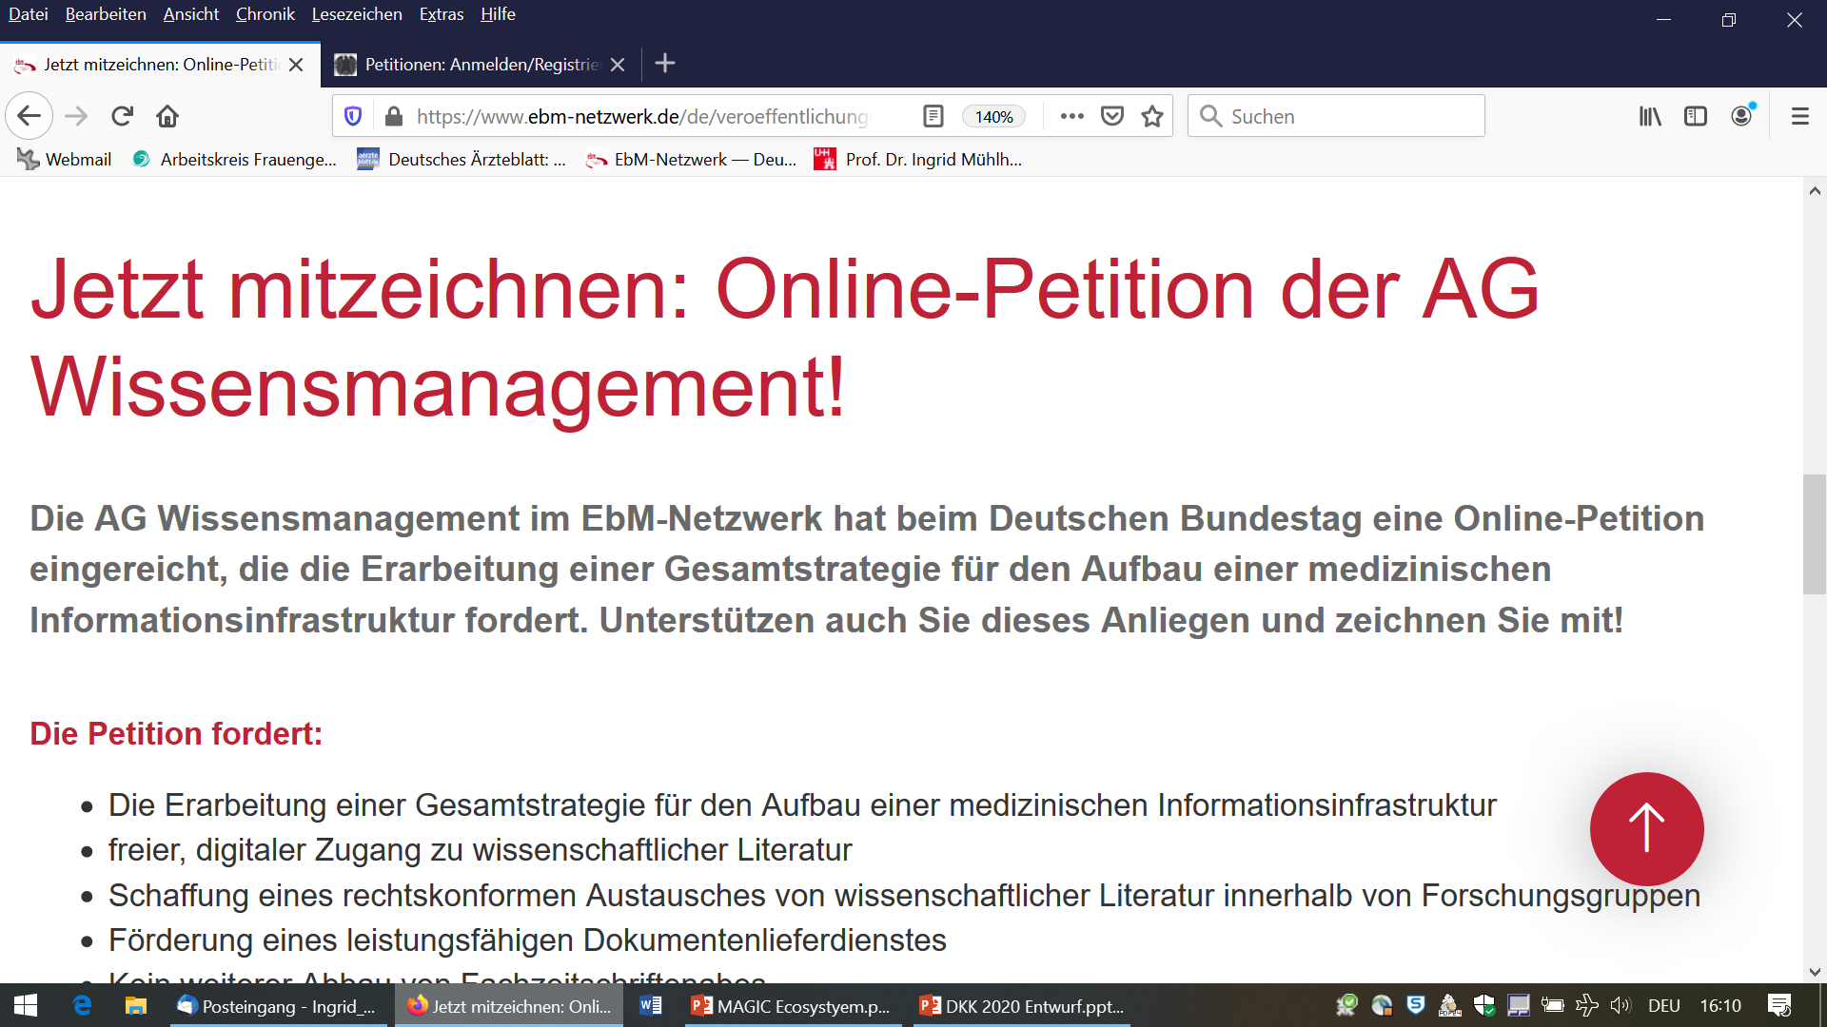
Feb 2020

Slide 51
Univ.-Prof. Dr. med. Ingrid Mühlhauser
Universität Hamburg
Fakultät für Mathematik, Informatik, Naturwissenschaften (MIN), Gesundheitswissenschaften,
Martin-Luther-King Platz 6
D-20146 Hamburg
Tel. 0049 40 42838 3988
Fax 0049 40 42838 3732
Ingrid_Muehlhauser@uni-hamburg.de
https://www.ncbi.nlm.nih.gov/pubmed/?term=M%C3%BChlhauser-I
http://www.gesundheit.uni-hamburg.de
https://www.chemie.uni-hamburg.de/institute/pha/arbeitsgruppen/muehlhauser/personen/mitarbeiter/muehlhauser-ingrid.html

